Slide 1
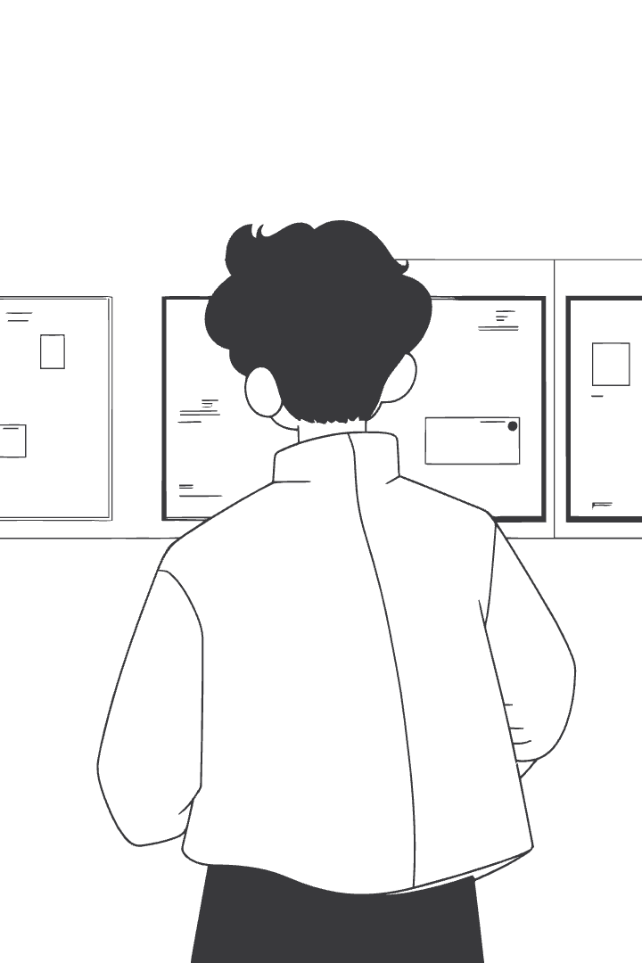
Insuffisance de contrôle et systèmes de journalisation Sous le prisme de l’OWASP Top 10
Pourquoi la surveillance est essentielle pour la sécurité web.
Crée par:
Erraouch Yassine
Hrroumti Omar

Slide 2
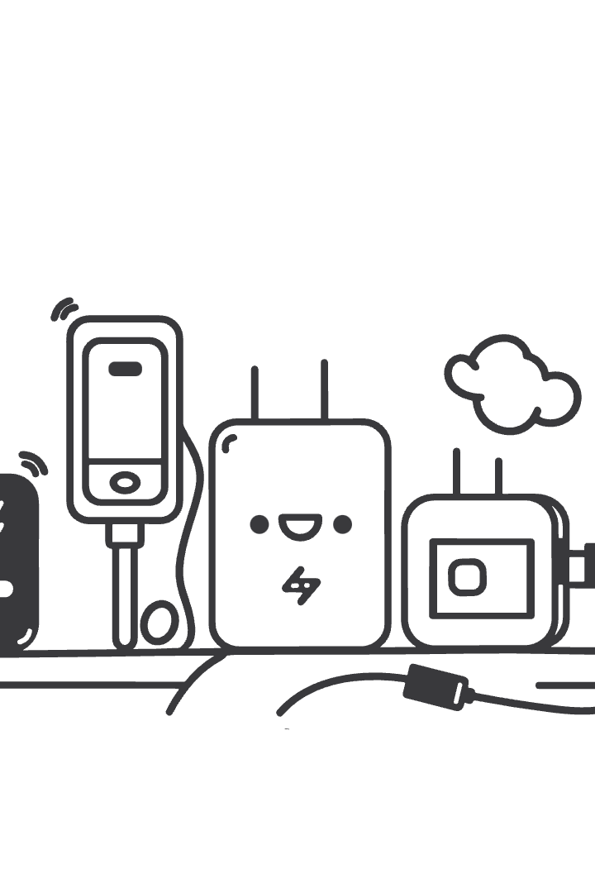
Qu’est-ce que la journalisation et la surveillance ?
Journalisation (logging)
Surveillance (monitoring)
Enregistrer les événements clés comme les connexions et erreurs.
Analyser ces enregistrements pour détecter des comportements suspects.
Analogie
Une banque sans caméras ni gardiens ne peut détecter un vol.

Slide 3
Qu’est-ce que l’"insuffisance de contrôle" ?
Définition
Exemple
Risques
Absence de mécanismes empêchant ou détectant les attaques.
Pas de blocage après 10 tentatives erronées de mot de passe.
Pas d’alerte lors d’attaques
Pas de trace pour analyser l’incident

Slide 4
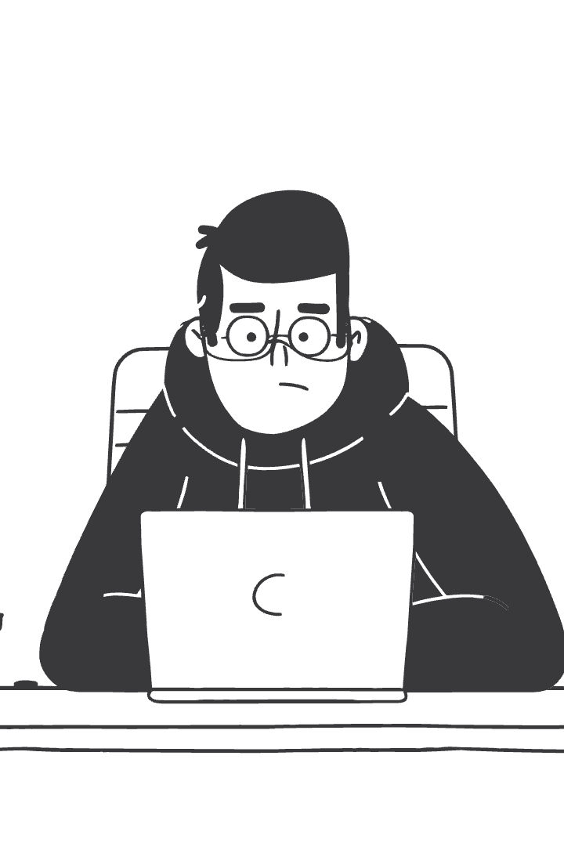
Pourquoi c’est dangereux ?
Attaques invisibles
Les intrusions passent inaperçues longtemps.
Présence prolongée
Les pirates peuvent rester des mois dans le système.
Enquête impossible
Sans logs, impossible de comprendre ou corriger l’attaque.

Slide 5
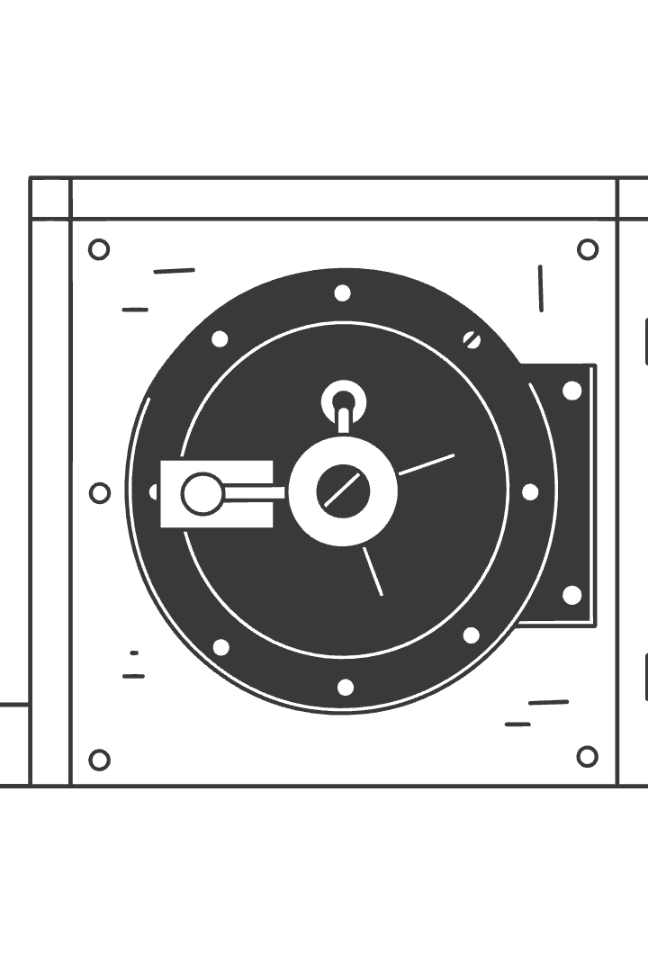




Comment améliorer la sécurité par la journalisation ?
Enregistrer les événements critiques
Détecter comportements anormaux
Alerter les administrateurs
Protéger les logs

Slide 6



Exemple concret: site e-commerce sans journalisation
Sans journalisation
1000 tentatives de mots de passe sans alerte
Accès frauduleux à un compte client
Aucune trace ni réaction possible
Avec journalisation
Chaque tentative enregistrée
Alerte après 10 échecs
Blocage de l’IP par l’administrateur

Slide 7

Conclusion et prochaines étapes
Implémenter un système de journalisation complet
Mettre en place une surveillance active
Former les équipes à la gestion des alertes
Réviser régulièrement les contrôles de sécurité

